Slide 1

Ingreso de vehículos al taller PepsiCo
Fecha: 04/12/2025
Escuela de Informática y Telecomunicaciones
Docente
FABIAN ALEJANDRO ALVAREZ MONTENEGRO

Slide 2
Introducción
Este proyecto surge como una oportunidad de potenciar la eficiencia en la administración de vehículos que ingresan a los talleres de PepsiCo Chile. Se busca implementar una plataforma centralizada que facilite la planificación, agilice la disponibilidad de información y contribuya a una operación más fluida y estandarizada.

Slide 3

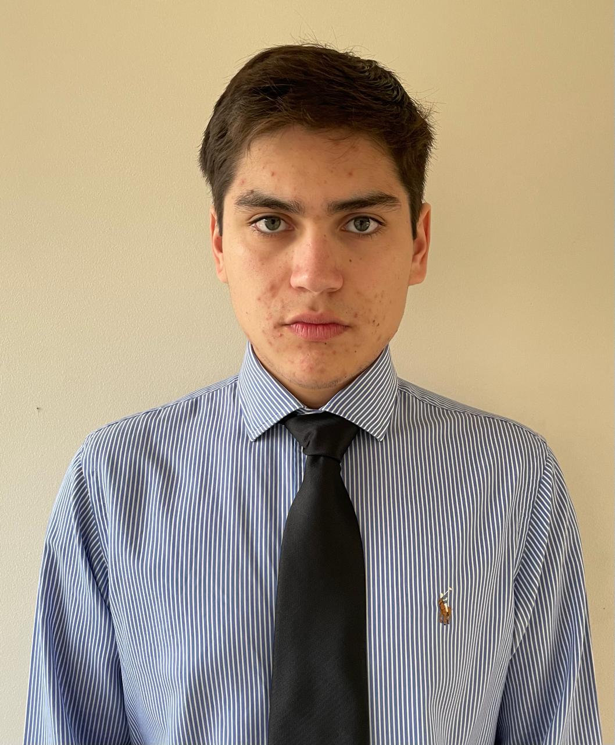
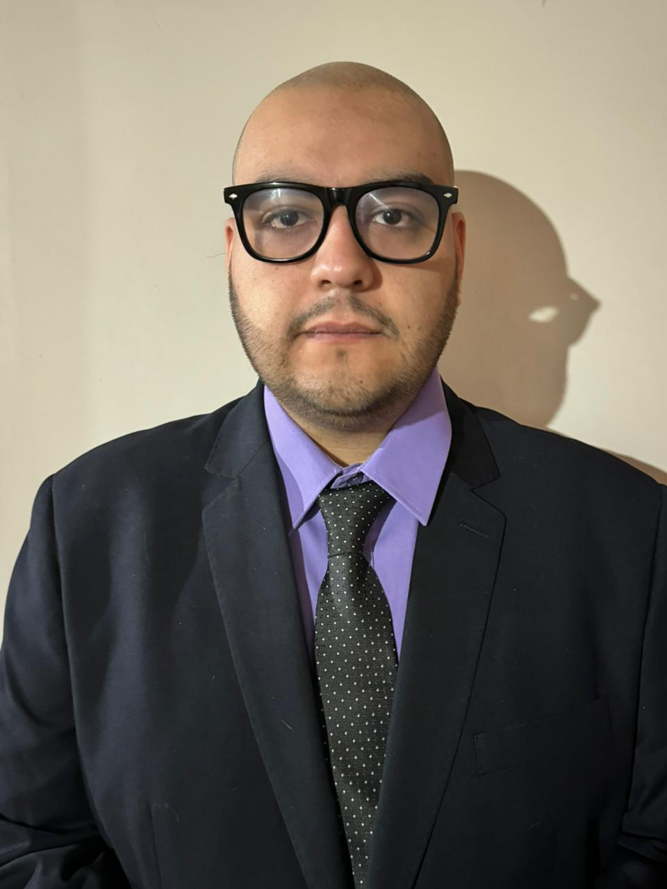
Integrantes del
Proyecto
Gonzalo Montoya
Tomás Pérez
Roberto Montenegro

Slide 4
Descripción del origen de la problemática
El modelo de trabajo vigente en los talleres de PepsiCo Chile depende de registros hechos a mano y comunicaciones dispersas entre distintos actores. Esta forma de operar ha provocado dificultades en el control del proceso, pérdida de información relevante y ausencia de métricas confiables que permitan evaluar el desempeño y la trazabilidad del servicio.

Slide 5
Descripción de
Proyecto
Problemática
Los problemas de PepsiCo Chile actualmente son:
Trazabilidad.
Coordinación.
Medición de tiempos ineficiente.
Uso de hojas de cálculo y canales informales para registro y comunicación.
Propuesta Solución
Crear una plataforma web la cual permita una mejor comunicación entre choferes, mecánicos y supervisores. Teniendo todo en un mismo medio, para así ahorrarse los problemas de control, trazabilidad, coordinación y medición de tiempos.

Slide 6
Alcance
Alcances
Agendar el ingreso de vehículos.
Crear perfiles de usuarios con permisos diferenciados.
Subida de documentos, imágenes e informes.
Enviar notificaciones de manera automática.
Generar documentos que determinan los tiempos de reparación y trabajo realizado.
Contar con un enlace centralizado para acceder a toda la documentación de un vehículo.
Limitaciones
Dependencia de herramientas externas.
Alfabetización digital.
Dependencia de conexión a internet.

Slide 7
Objetivos
Objetivo General
Desarrollar una plataforma tecnológica en específico, una plataforma web que gestione de manera eficaz y clara el ingreso de vehículos al taller, optimizando tiempo, mejorando la comunicación y asegurando la trazabilidad de la información.
Objetivos Específicos
Facilitar la programación y el control de ingreso de vehículos.
Permitir la gestión a tiempo real de estados y pausas del proceso.
Integrar la comunicación y la documentación en una sola plataforma.
Generar reportes para la toma de decisiones.
Crear perfiles de usuario con permisos diferenciados
Emitir notificaciones en la plataforma web

Slide 8
Asignación de roles
Product owner
Scrum Master
Equipo Scrum

Slide 9
Metodología
Como grupo mantenemos el uso de la metodología ágil SCRUM, que nos permite desarrollar el proyecto mediante sprints iterativos que permiten revisar avances, priorizar tareas y realizar ajustes continuos.

Slide 10
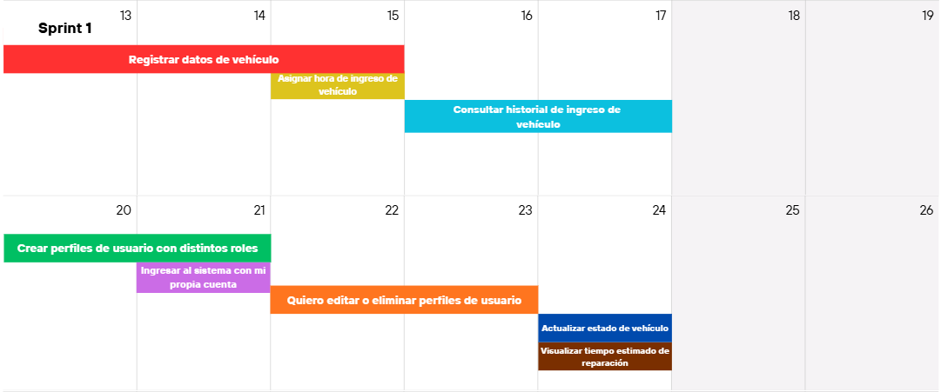
Cronograma
Duración prevista: 2 semanas
Duración real: 2 semanas

Slide 11
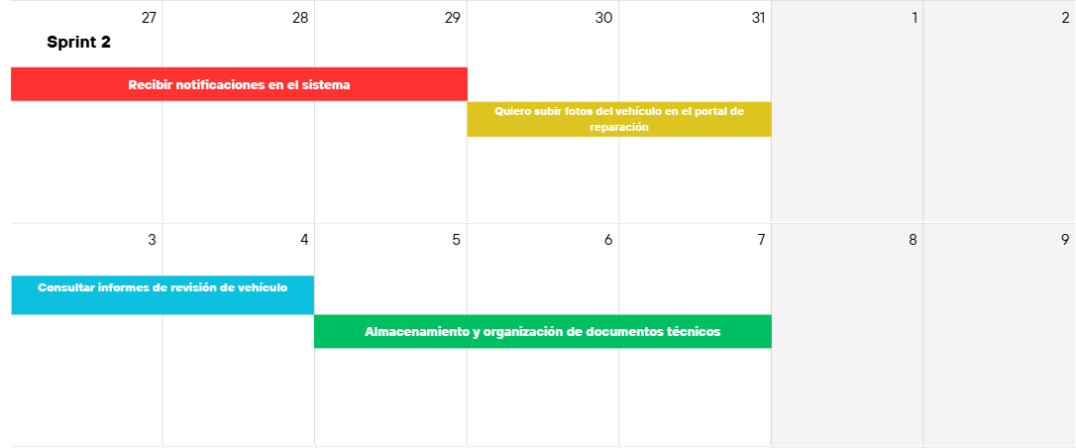
Cronograma
Duración prevista: 2 semanas
Duración real: 2 semanas

Slide 12
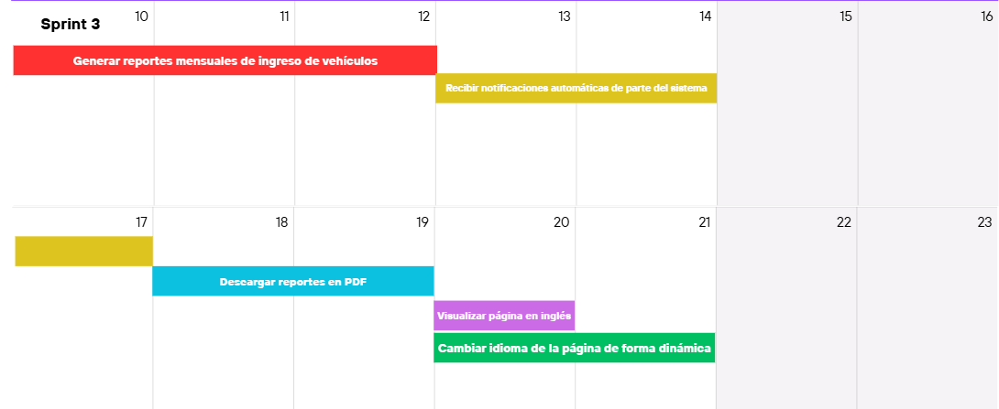
Cronograma
Duración prevista: 2 semanas
Duración real: 2 semanas

Slide 13
Etapas principales de implementación
Inicio
Definición de visión del proyecto, objetivos y entregables.
Identificar a los miembros del equipo y asignar roles.
Creación y priorización del Product Backlog.
Planificación y estimación
Selección de elementos según Sprint
Se define objetivo del Sprint y creación de tareas específicas que irán en el Sprint Backlog.
Implementación
Se empezó a trabajar en las tareas del Sprint Backlog.
Se realizan las reuniones diarias (Daily Scrum).
Se abordan impedimentos y revisa el progreso.
Revisión y retrospectiva del Sprint
Se presenta el proyecto a las partes interesadas y se espera feedback.
Se realiza un análisis del proceso Sprint para identificar qué funcionó bien y qué se puede mejorar en el futuro.
Lanzamiento
Una vez el producto ha sido desarrollado y probado adecuadamente, se lanza a los usuarios finales.

Slide 14
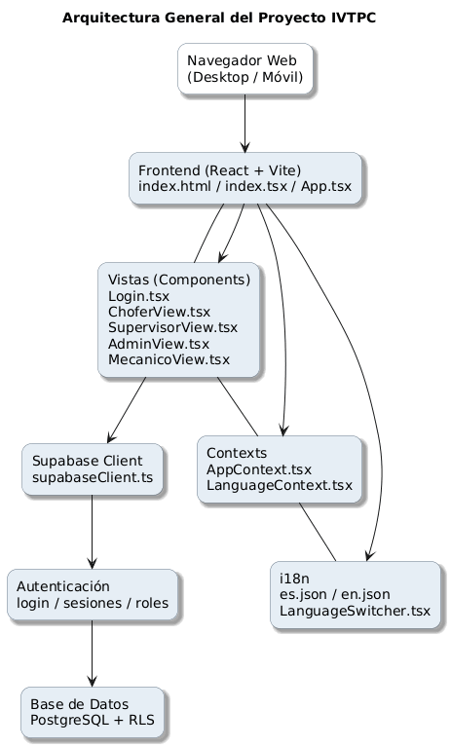
Topología del proyecto

Slide 15
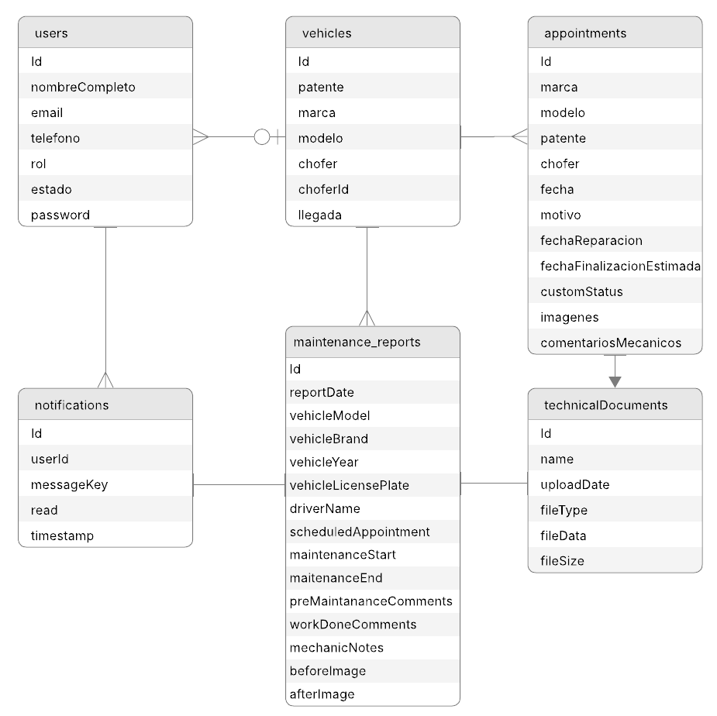
Modelo de
Datos

Slide 16
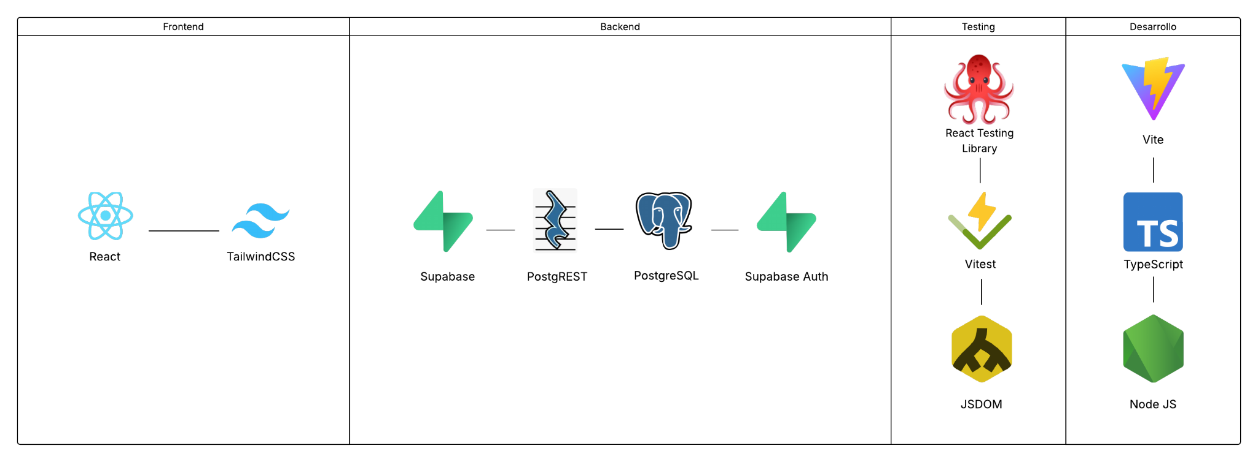
Tecnologías del proyecto

Slide 17
Resultados de la solución
Demostración

Slide 18
Resultados
Resultados obtenidos
Lecciones Aprendidas
Obstáculos presentados durante el desarrollo

Slide 19
Conclusión
Con todo lo mencionado anteriormente esperamos que haya podido quedar claro lo que buscamos crear como equipo, estamos seguros de que con esta solución podremos arreglar la problemática que actualmente tiene la compañía y poder mejorar su desempeño.

Slide 20
¡MUCHAS GRACIAS POR SU ATENCION!
¡MUCHAS GRACIAS POR SU ATENCION!

